Slide 1

Seminário em Comemoração ao Dia Nacional da Consciência Negra - SINDSPREV
Impactos da PEC 55 na População Negra Brasileira
Jackeline Natal

Slide 2
CONTEXTO
Os avanços verificados ao longo de uma década refletem as iniciativas de promoção da igualdade racial resulta do efeito combinado de iniciativas governamentais que sustentam a política de promoção da igualdade racial, a partir de três dimensões principais.
Políticas socioeconômicas gerais que impulsionam a inclusão da população negra:
expansão do mercado de trabalho formal
a política de valorização do salário-mínimo
ampliação da cobertura da previdência social
programas de redução da pobreza.
2) Ações para o atendimento a direitos básicos da população negra:
incorporação da perspectiva racial na execução de políticas setoriais
Programa Brasil Quilombola
Plano Nacional de Desenvolvimento Sustentável dos Povos e Comunidades Tradicionais de Matriz Africana
3) Ações afirmativas para a promoção da igualdade de oportunidades:
estabelecimento de cotas para negros no acesso ao ensino superior público
Programa Universidade para Todos (Prouni), voltado para instituições privadas.
Referência: Livro Situação Social da População Negra por Estado - IPEA

Slide 4
Renda dos negros sistematicamente menor que a dos brancos
2001: 66% dos negros até ½ SM em 2012 passa para 39% - total brancos nesta faixa era de 19% em 2012
Em 2012 36% dos brancos e 15,6% dos negros estavam nas faixas acima de 1,5 SM. Em 2001 eram 23,3% e 6,5% respectivamente

Slide 5
Variação 70%
Variação 134%
Moradias adequadas: construção de alvenaria ou madeira tratada, com telhas ou lajes; acesso a água potável com canalização, coleta de esgoto e lixo; máximo de duas pessoas por dormitório com banheiro no domicílio; e acesso à telefonia e eletricidade.
Nítida evolução no período analisado: 33,% em 2001 para 50,8% em 2012 , porém ainda muito baixo.

Slide 7
taxas de escolarização líquida de negros são significativamente inferiores às de brancos nos ensinos médio e superior.
Ressalte-se que os diferenciais de frequência escolar influenciam negativamente as oportunidades de inserção posterior da população negra no mercado de trabalho.

Slide 8
Aumentou:
nº contribuintes
Cobertura de programas sociais
Com mais intensidade para negros
E reduziu a proporção da população não coberta pela rede de proteção social

Slide 9
Peso das transferências cresce até o 8º decil
Peso das transferências para os negros segue menor..., exceção para o 1º decil
Peso da informalidade maior para negros? Não conseguem atender os requisitos exigidos para obter os benefícios?

Slide 10
Em 2014, para cada não negro que sofreu homicídio, 2,4 negros foram assassinados

Slide 11
Houve, no período analisado, uma forte evolução nos indicadores econômicos e sociais no Brasil. No entanto, tal evolução, embora em vários aspectos tenha sido mais intensa para a população negra, não conseguiu eliminar as desigualdades estruturais presentes na nossa sociedade.
Tal evolução foi fruto do esforço de universalização e do foco das POLITICAS PÚBLICAS naqueles inseridos de forma mais vulnerável na sociedade.
Os dados apresentados apontam para a necessidade da permanência e ampliação das políticas com foco na redução das desigualdades sociais.

Slide 12
E a PEC 55 com isso?
O que é a PEC 55?
Propostas que altera as Disposições Transitórias da Constituição Federal;
prevê o congelamento real do conjunto das despesas primárias da União (nos três poderes) por 20 anos nos níveis dos gastos de 2016;
“despesas primárias” correspondem a todas as despesas com exceção das despesas financeiras, ou seja, são as despesas com as políticas públicas (saúde, educação, previdência, habitação, saneamento, assistência, cultura, esporte, etc.) e com a administração pública (pessoal e custeio);
o conjunto das despesas primárias a partir de 2016 será apenas corrigido pela inflação (IPCA);
a partir do 10º ano de vigência, por iniciativa do/a presidente, o mecanismo de correção das despesas poderá ser revisto (uma vez por mandato presidencial).

Slide 13
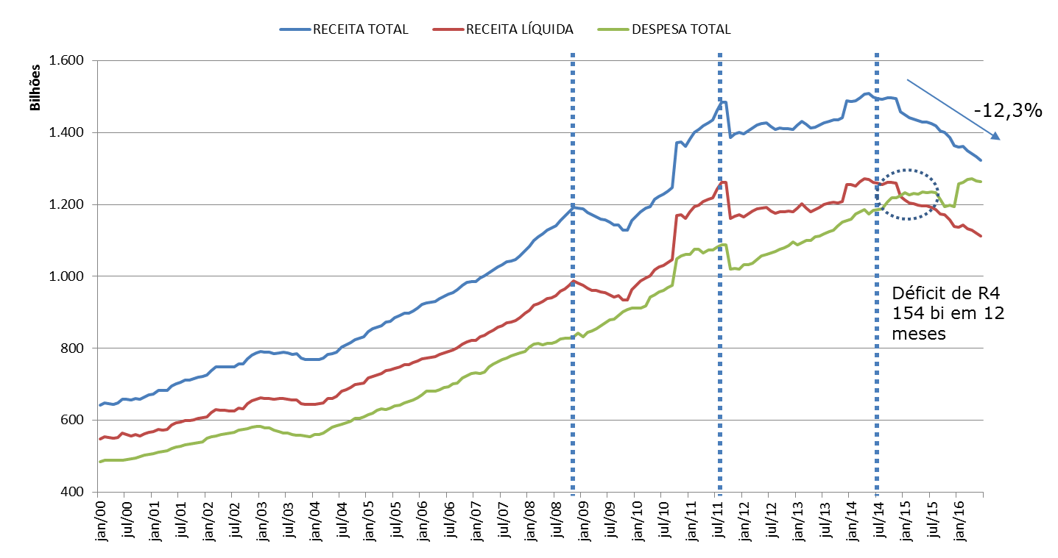
Receitas e Despesas da União
A PEC parte de uma constatação: expressiva deterioração fiscal do país
Fonte: Secretaria do Tesouro Nacional.
Elaboração: Dieese.
OBS.: Valores reais (IPCA) acumulado em 12 meses.

Slide 14
Para o atual governo,
o grande problema do Brasil é o desajuste fiscal do país, que traz insegurança aos investidores (empresários e detentores de título da dívida pública), eleva a dívida pública e os juros e impede a volta dos investimentos;
o nível da carga tributária no Brasil já é muito alto, portanto não é possível aumentar a carga tributária;
o desajuste fiscal decorre do crescimento acelerado e contínuo das despesas PRIMÁRIAS do setor público;
Isto porque a Constituição Federal (que não cabe no Orçamento Público) promove:
  o crescimento das despesas; e
  o enrijecimento da gestão pública, em função das vinculações (dos gastos com educação, saúde e do salário mínimo ao piso da Previdência e da Assistência);
Logo, é necessário:
  conter o crescimento das despesas;
  reformar a Constituição; e
  fazer o ajuste pelo lado das despesas.

Slide 15
Evolução das Despesas da União
Corte de gastos
Passa de 2% para 4% do PIB
Fonte: Secretaria do Tesouro Nacional.
Elaboração: Dieese.
OBS.: Valores reais (IPCA) acumulado em 12 meses.

Slide 16
De fato, o desequilíbrio fiscal é um grande problema..
Mas esse diagnóstico.....
Ignora o grande problema do Brasil é a desigualdade socioeconômica (concentração de renda, desigualdade de direitos, pobreza, vulnerabilidade, discriminações etc.).
o diagnóstico e a receita adotada preservam dois focos de acentuação da desigualdade socioeconômica:
  as despesas públicas financeiras: o pagamento de juros da dívida pública ”consome¨ 45% do orçamento da União ou 8,5% do PIB em 2015
  a estrutura tributária altamente regressiva (quanto menor a renda, maior a proporção de tributos pagos).
o desajuste, que não é estrutural, não foi causado pelo crescimento das despesas, mas pela queda da arrecadação, gerada, primeiro, pelas desonerações e desaceleração da economia e, depois, pela recessão econômica.
contraditoriamente ao diagnóstico de enrijecimento da Constituição Federal, a proposta promove o enrijecimento da Constituição contra as políticas públicas que atendem diretamente à população, em especial a mais vulnerável

Slide 17
Quais são algumas das consequências da PEC 55 .....
induz reformas e mudanças em todas as políticas públicas;
a despesa previdenciária corresponde a 40% do conjunto das despesas primárias, a aprovação da PEC coloca imediatamente na pauta de discussões as mudanças nas regras previdenciárias (dificultando o acesso e reduzindo os valores deles);
como a população brasileira ainda está crescendo, o congelamento real das despesas públicas vai significar uma redução dos gastos por habitante;
  como, em princípio, o congelamento vale por 20 anos, a redução relativa é muito expressiva, por exemplo, na saúde, o gasto per capta em 2016 é R$ 519 e deve cair para R$ 419 em 2036.
Fixa o atual patamar insuficiente de recursos das políticas públicas pelos próximos 20 anos, independente do que acontecer com a população...
a elevação das despesas previdenciárias (que tende a ocorrer, mesmo com reforma da Previdência) e o reajuste pela inflação das despesas com saúde e educação vão acarretar uma compressão real significativa das demais despesas;
  ou seja, as despesas com habitação, cultura, assistência, ciência e tecnologia tendem a ser muito diminuídas;

Slide 18
Quais são as consequências da PEC 55 ou .... de novo o “Estado Mínimo”?
tende a ocorrer um grande impacto negativo sobre o funcionalismo (em termos de carreira, reajuste e aumento, concursos etc.);
o Estado perde capacidade de fazer política anticíclica, isto é, não poderá aumentar gastos como forma de induzir uma retomada da atividade econômica;
impactos nos municípios e nos estados, uma vez que o governo federal promove uma série de programas e ações em conjunto com os outros níveis de governo: em especial na saúde e de educação que articulam ações e financiamentos entre os entes.
ao congelar as despesas com saúde e educação, ignora a necessidade de aumentar os investimentos nesses setores, uma vez que:
    o envelhecimento populacional elevará a demanda por serviços de saúde; e
    os níveis mais avançados de escolarização e o investimento no aprimoramento da qualidade da educação exigem mais recursos;
a PEC 241 aponta para o fim da universidade pública gratuita e para o estímulo a serviços privados (de saúde, previdência, e educação, etc)

Slide 19
O Orçamento Público para 2017 já incorpora a lógica da PEC corrigindo os valores pagos em 2016 pelo IPCA, quando consideramos o Orçamento aprovado em 2016 ...
  Tomando por base as despesas aprovadas no Orçamento de 2016, o limite estabelecido na PEC 241/16 e as despesas previstas no PLOA 2017, obtêm-se os seguintes limites e excessos de gastos para o Exercício de 2017
Poder | Orçamentos Fiscal e da Seguridade Social Despesa Primária (Milhões de R$)
 | Orçamento 2016 | Limite (PEC/241/16) | Orçamento 2017 | Excesso ao Limite
Legislativo | 10.993 | 11.784 | 12.265 | 481
Judiciário | 38.440 | 41.208 | 42.895 | 1.687
MPU | 5.723 | 6.135 | 6.533 | 398
Executivo | 602.880 | 646.287 | 738.832 | 92.545
Marcelo Lettieri
Para zerar a conta, o Executivo teria que gastar em torno de R$ 689 bilhões em 2016, acima do limite fixado para 2016, com a arrecadação caindo, é muito difícil que este valor seja alcançado..

Slide 20
Há alternativas para PEC 55 ou seja, para o desajuste fiscal.....
  reforma tributária progressiva: o fim das desonerações e da isenção do imposto de renda sobre distribuição de lucros e dividendos, maior taxação do patrimônio (ITR, heranças e doações, grandes fortunas) e da renda (aplicações financeiras).
  redução da taxa de juros, a maior do mundo em termos reais
  volta do crescimento econômico, com consequente elevação da arrecadação.
www.ijf.org.br
http://justicafiscal.wordpress.com/

Slide 21

Obrigada!
http://www.dieese.org.br

